Slide 1
OŠ Grigora Viteza Poljana
5. razred

Slide 2
Broj učenika
108

Slide 3
5. razred
6 djevojčica
8 dječaka

Slide 4
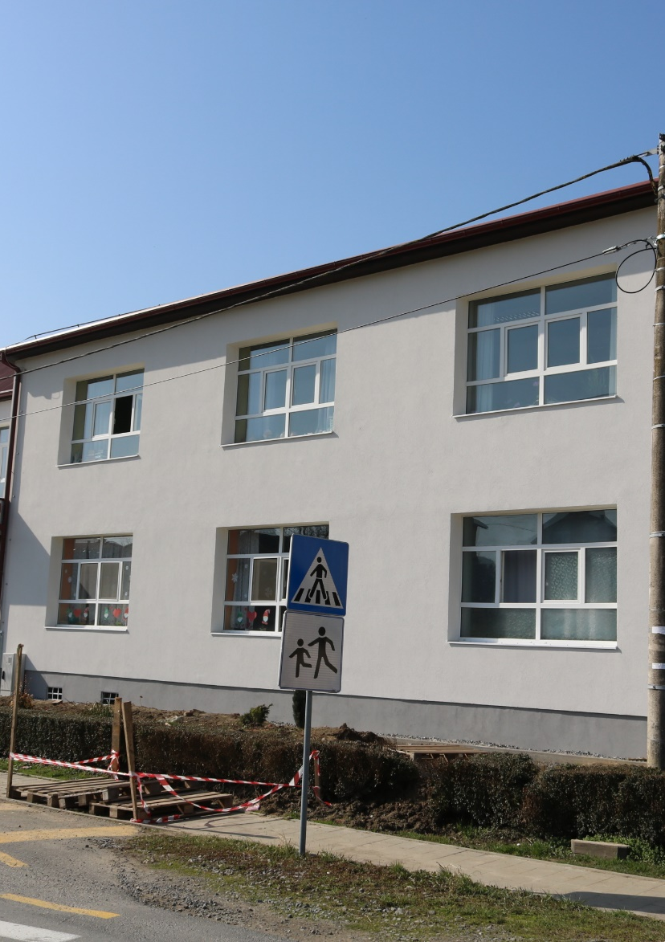
Naša škola
Antunovačka 29
Poljana

